Slide 1


LẬP TRÌNH WEB
Phan Quang Thành - 0336235613
Reseach Institute of Posts and Telecommunications (RIPT)

Slide 2
Node.js

Slide 3

Nội dung chính
Node.js là gì, tại sao chọn Node.js?
Cài đặt Node.js
Chạy Javascript bằng Node.js
Node modules và npm
Tạo web server cơ bản với http

Slide 4
Giới thiệu chung
Node.js là một môi trường thực thi JavaScript nguồn mở và đa nền tảng;
Node.js ra đời vào năm 2009 bởi Ryan Dahl;
Được xây dựng trên nền tảng V8 – trình thông dịch JavaScript của Google Chrome;
Có thể dùng nó để xây dựng server, xử lý dữ liệu, kết nối cơ sở dữ liệu...

Slide 5
Giới thiệu chung
Nguồn mở (Open-source): Mã nguồn của Node.js được công bố công khai;
Đa nền tảng (Cross-platform): nó có thể chạy trên Linux, macOS hoặc Windows;
Môi trường thực thi: Node.js cho phép chạy JavaScript trên máy chủ, hoặc trong bất kỳ môi trường máy tính nào khác, không chỉ trong trình duyệt;
Dựa trên V8 JavaScript Engine: Điều này giúp Node.js có khả năng thực thi JavaScript nhanh và hiệu quả, đồng thời hỗ trợ các tính năng mới nhất.

Slide 6
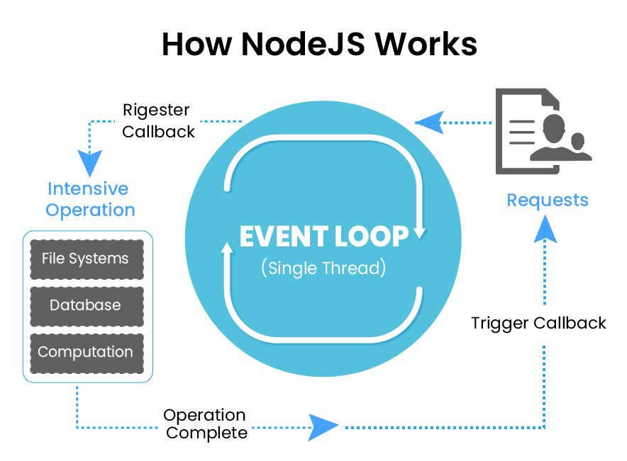
Giới thiệu chung
Notes:
Node.js sử dụng một mô hình non-blocking I/O (input/output) và event-driven, nghĩa là các hoạt động như đọc file, truy vấn cơ sở dữ liệu, hoặc giao tiếp mạng được thực hiện mà không chặn tiến trình chính.
Điều này cho phép xử lý nhiều yêu cầu cùng lúc mà không cần tạo nhiều luồng (thread), giúp giảm bớt chi phí liên quan đến quản lý luồng và tối ưu hóa hiệu suất.
Khi một hoạt động I/O được khởi tạo, nó sẽ được gửi đến thực thi trong hệ thống hoặc cơ sở dữ liệu mà không làm chậm tiến trình chính.
Sau khi hoạt động hoàn tất, một sự kiện sẽ được phát đi và xử lý bằng các hàm gọi lại (callback).

Slide 7
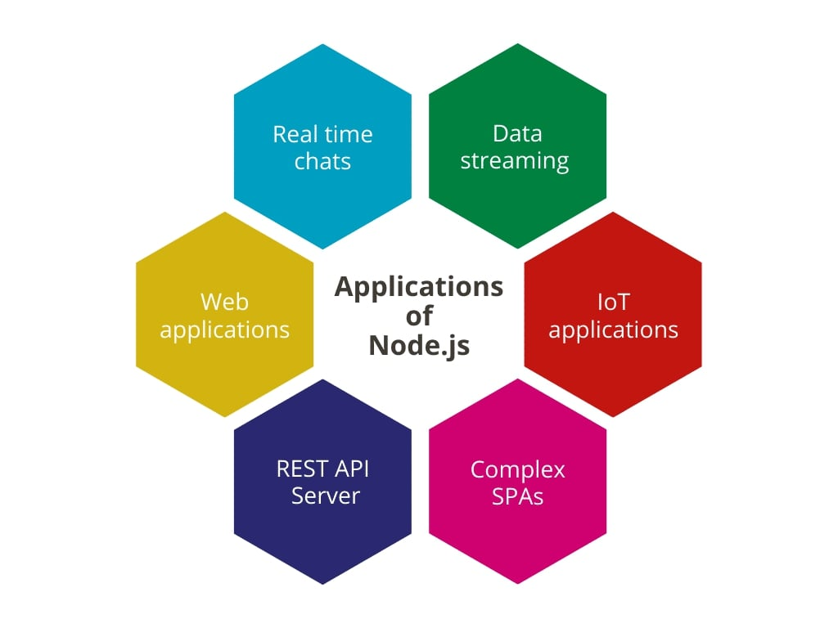
Giới thiệu chung

Slide 8
Lí do nên sử dụng
✅ Dùng chung một ngôn ngữ cho cả frontend và backend – JavaScript;
✅ Hiệu suất cao nhờ cơ chế bất đồng bộ và non-blocking I/O;
✅ Có hệ sinh thái khổng lồ với hàng trăm ngàn thư viện qua npm;
✅ Dễ học, dễ triển khai, phù hợp với cả dự án nhỏ và lớn.

Slide 9
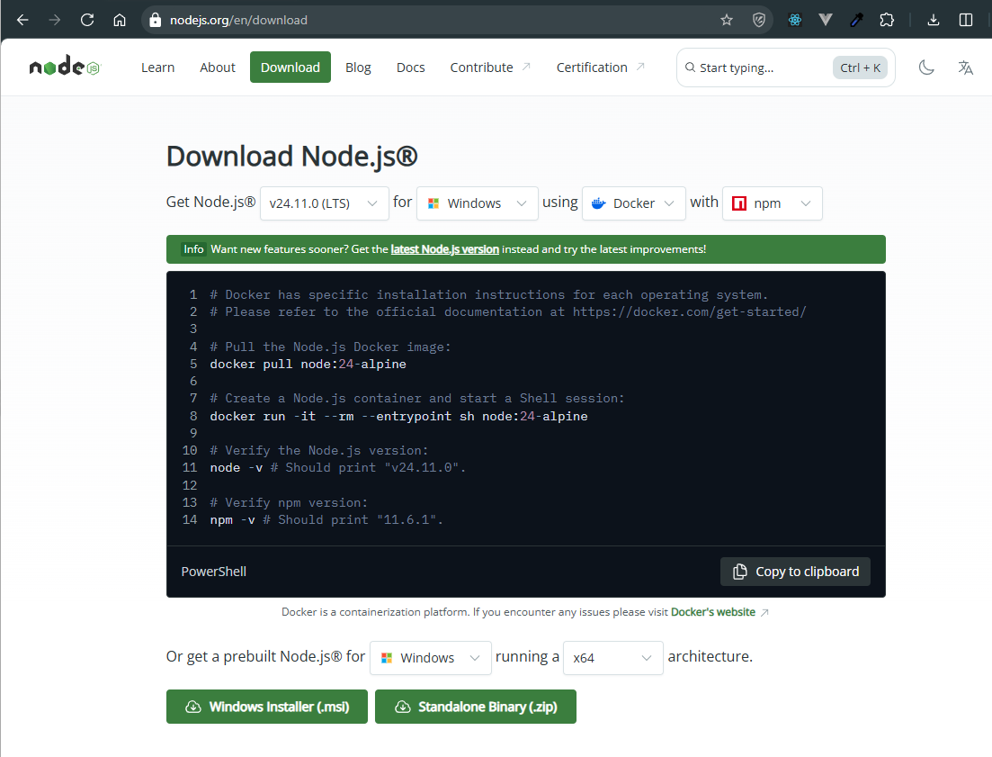
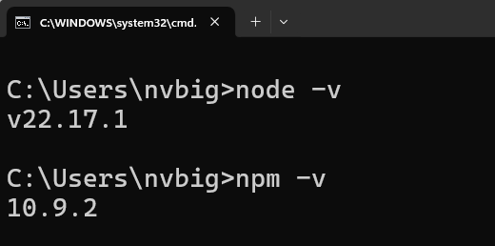
Cài đặt Node.js
Truy cập trang chủ https://nodejs.org/
Tải về và cài đặt phiên bản phù hợp với hệ điều hành

Slide 10
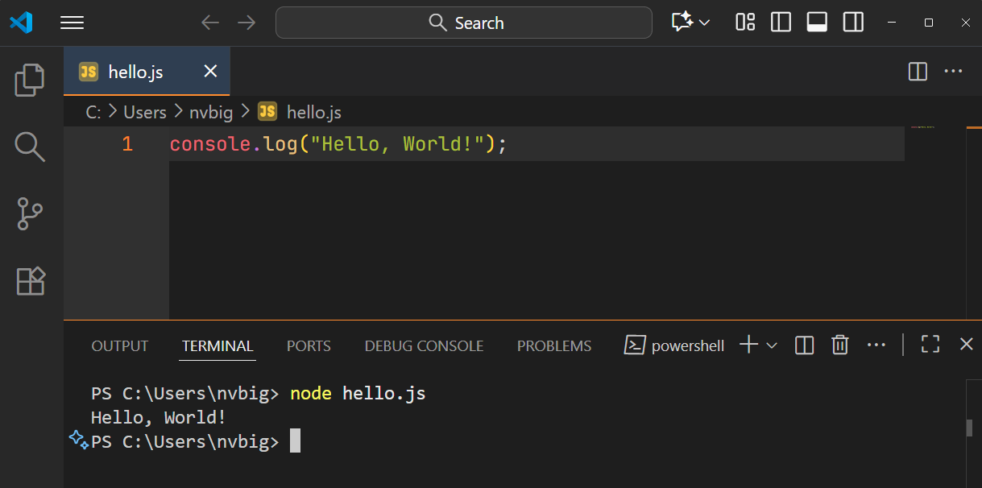
Chạy Javascript bằng Node.js
Tạo file Javascript và lưu lại với phần mở rộng .js
Chạy file Javascript này trực tiếp bằng terminal

Slide 11
Node modules và npm
Node.js có hệ thống module rất mạnh mẽ;
Module giống như thư viện JavaScript có thể được sử dụng trong ứng dụng Node.js để bao gồm một tập hợp các hàm;
Tạo module riêng bằng module.exports
Import module bằng require()
Sử dụng hàng ngàn module có sẵn qua npm (Node Package Manager)
Notes:
npm giúp chúng ta quản lý thư viện, phiên bản và phụ thuộc một cách dễ dàng

Slide 12
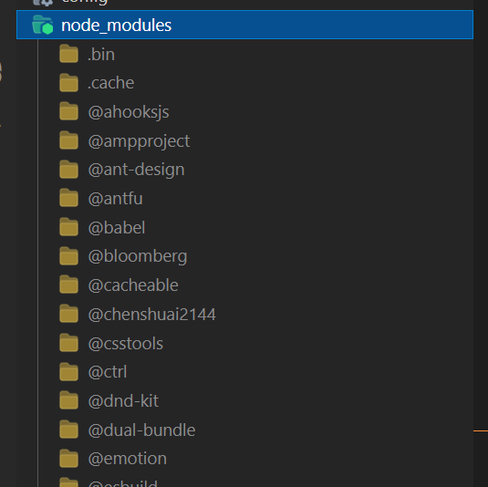
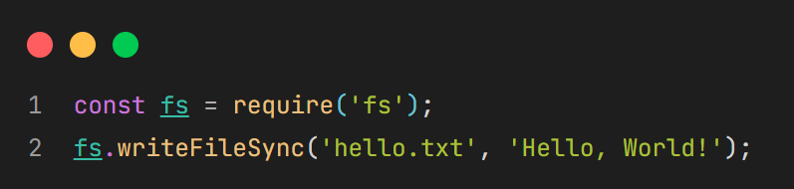
Node modules và npm

Slide 13
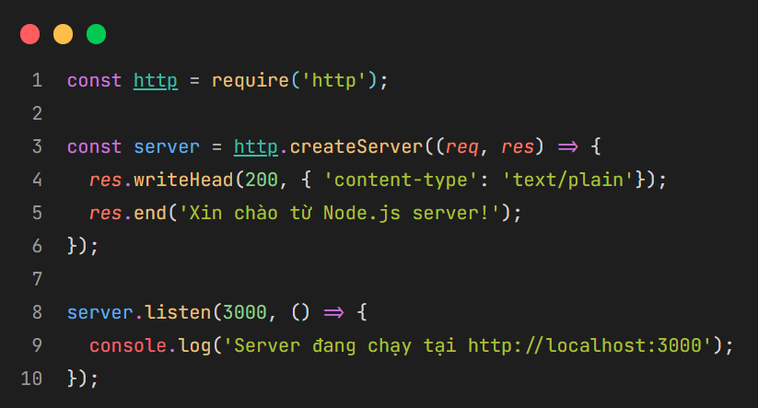
Tạo web server cơ bản với http
Node.js cho phép chúng ta tạo một web server chỉ với vài dòng mã;
http là 1 trong những node modules đã giới thiệu;

Slide 14
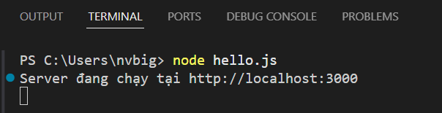
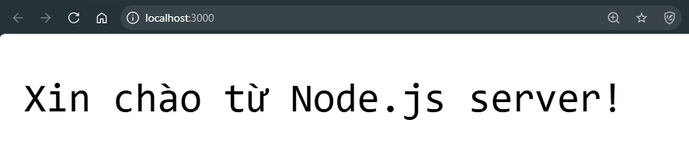
Tạo web server cơ bản với http

Slide 15
ExpressJS

Slide 16

Nội dung chính
ExpressJS là gì?
Cài đặt ExpressJS
Sử dụng ExpressJS với Node.js
Ví dụ đơn giản
Một số lưu ý khi sử dụng ExpressJS

Slide 17
Giới thiệu chung
ExpressJS là một framework được xây dựng trên nền Node.js;
Giúp đơn giản hóa việc xử lý HTTP request, routing, middleware và nhiều tác vụ khác trong phát triển web;
Expressjs hỗ trợ các method HTTP và midleware tạo ra API vô cùng mạnh mẽ và dễ sử dụng.
Notes:
Nói cách khác, nếu Node.js là 'động cơ', thì Express chính là 'bộ khung xe' giúp chúng ta dễ dàng điều khiển và mở rộng ứng dụng

Slide 18
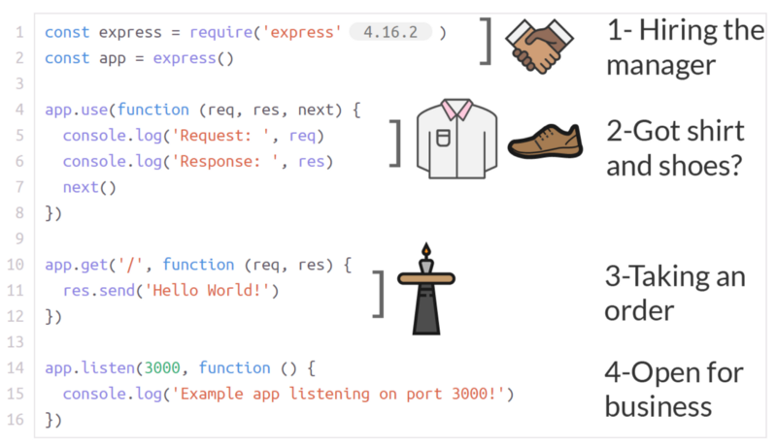
Giới thiệu chung

Slide 19
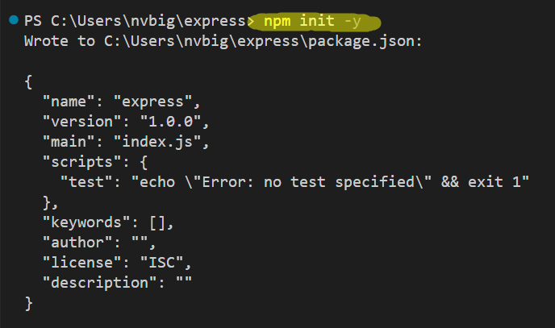
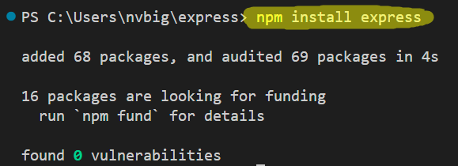
Cài đặt Express
Để sử dụng Express, trước tiên các bạn cần đảm bảo đã cài Node.js và npm;
Khởi tạo dự án có sử dụng ExpressJS

Slide 20
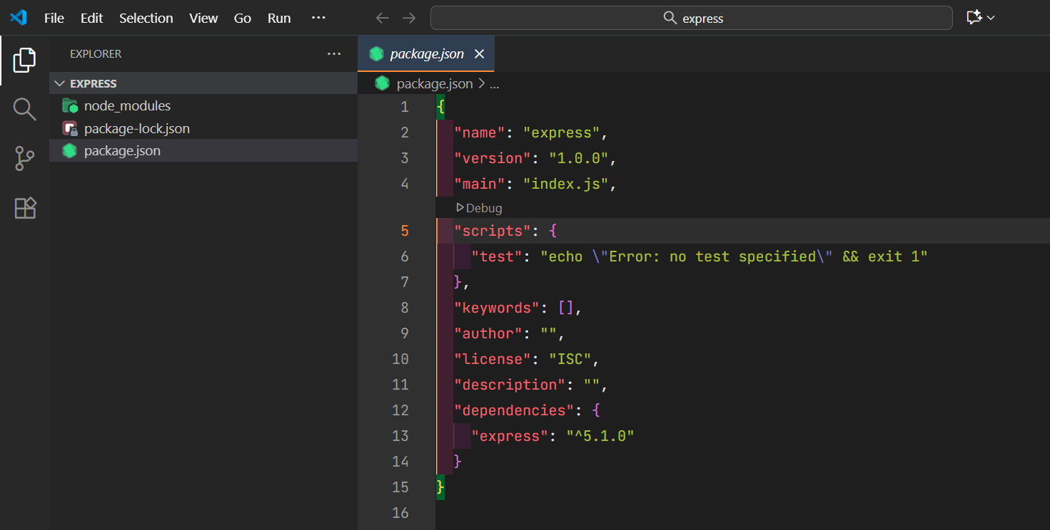
Cài đặt Express

Slide 21
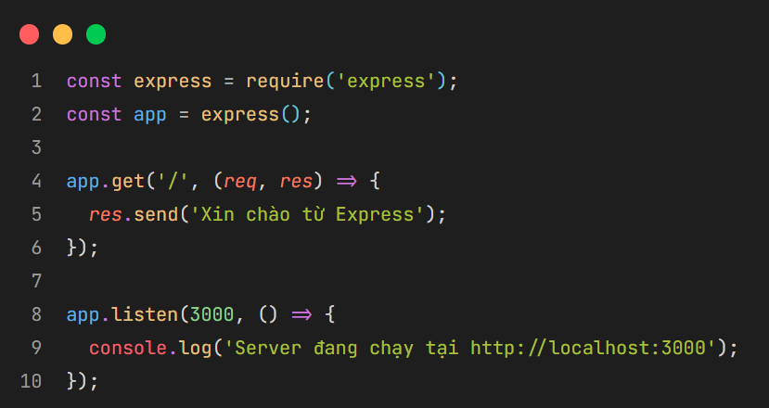
Sử dụng Express với Node.js
Tạo file app.js với nội dung
Notes:
express() tạo một ứng dụng Express
app.get() xử lý yêu cầu GET tại đường dẫn /
res.send() gửi phản hồi về trình duyệt
app.listen() khởi động server tại cổng 3000"

Slide 22
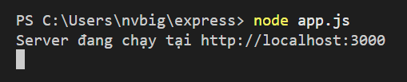
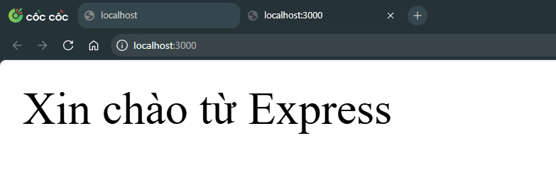
Sử dụng Express với Node.js
Chạy file app.js bằng terminal và xem kết quả

Slide 23
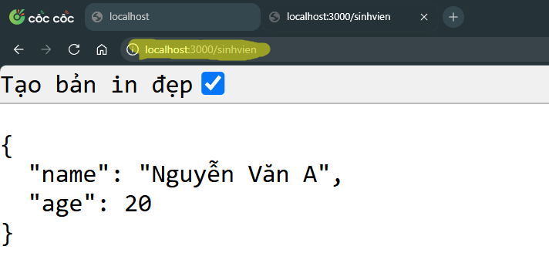
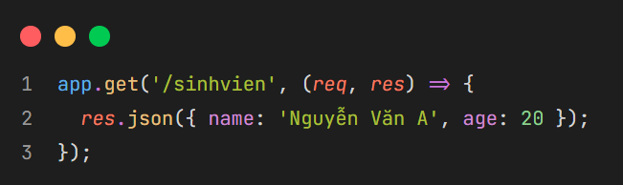
Ví dụ đơn giản
Express hỗ trợ nhiều phương thức HTTP như GET, POST, PUT, DELETE…
Ví dụ GET:

Slide 24
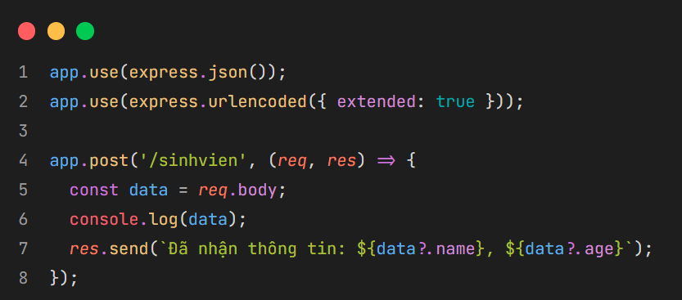
Ví dụ đơn giản
Để xử lý POST đơn giản, chúng ta cần thêm middleware để đọc dữ liệu từ body dưới dạng JSON;
Khi gửi dữ liệu từ client (ví dụ qua Postman hoặc form), Express sẽ đọc và xử lý nội dung đó.

Slide 25
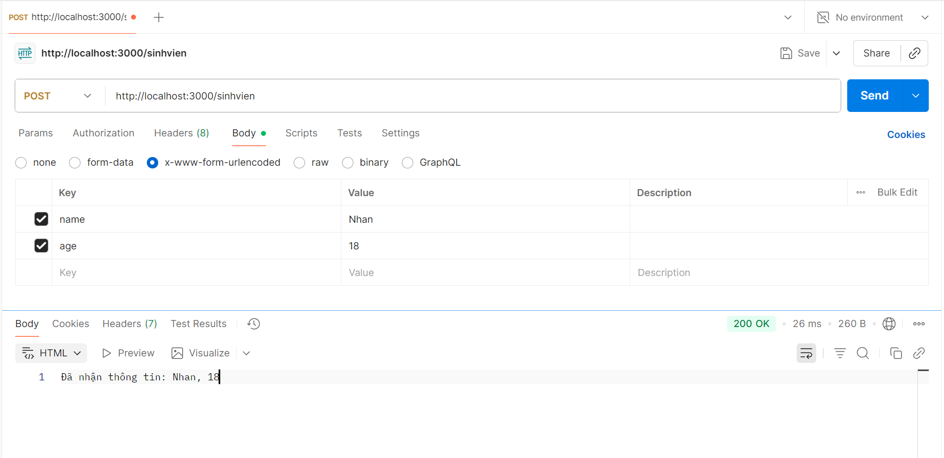
Ví dụ đơn giản

Slide 26
Một số lưu ý
Express hỗ trợ middleware – cho phép xử lý dữ liệu giữa các bước;
Có thể kết hợp với các thư viện, hệ quản trị cơ sở dữ liệu như MongoDB, MySQL... để xây dựng API hoàn chỉnh;
Dễ dàng mở rộng với các router riêng biệt cho từng chức năng.

Slide 27
RESTful API

Slide 28
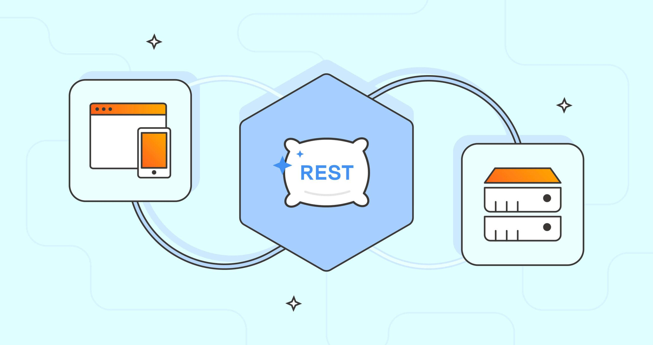
Nội dung chính
RESTfull API là gì?
Khả năng vận dụng
Phân loại theo phương thức HTTP
Lợi ích của tách biệt frontend - backend
Ví dụ đơn giản

Slide 29
Giới thiệu chung
REST là viết tắt của Representational State Transfer – một phong cách thiết kế kiến trúc cho các dịch vụ web;
RESTful API là một giao diện lập trình ứng dụng tuân theo các nguyên tắc của REST, cho phép frontend và backend trao đổi dữ liệu thông qua giao thức HTTP;
RESTful API là “cầu nối” giữa giao diện người dùng và dữ liệu phía server
Notes:
Frontend sẽ gửi yêu cầu (request), backend sẽ xử lý và trả về kết quả (response)

Slide 30
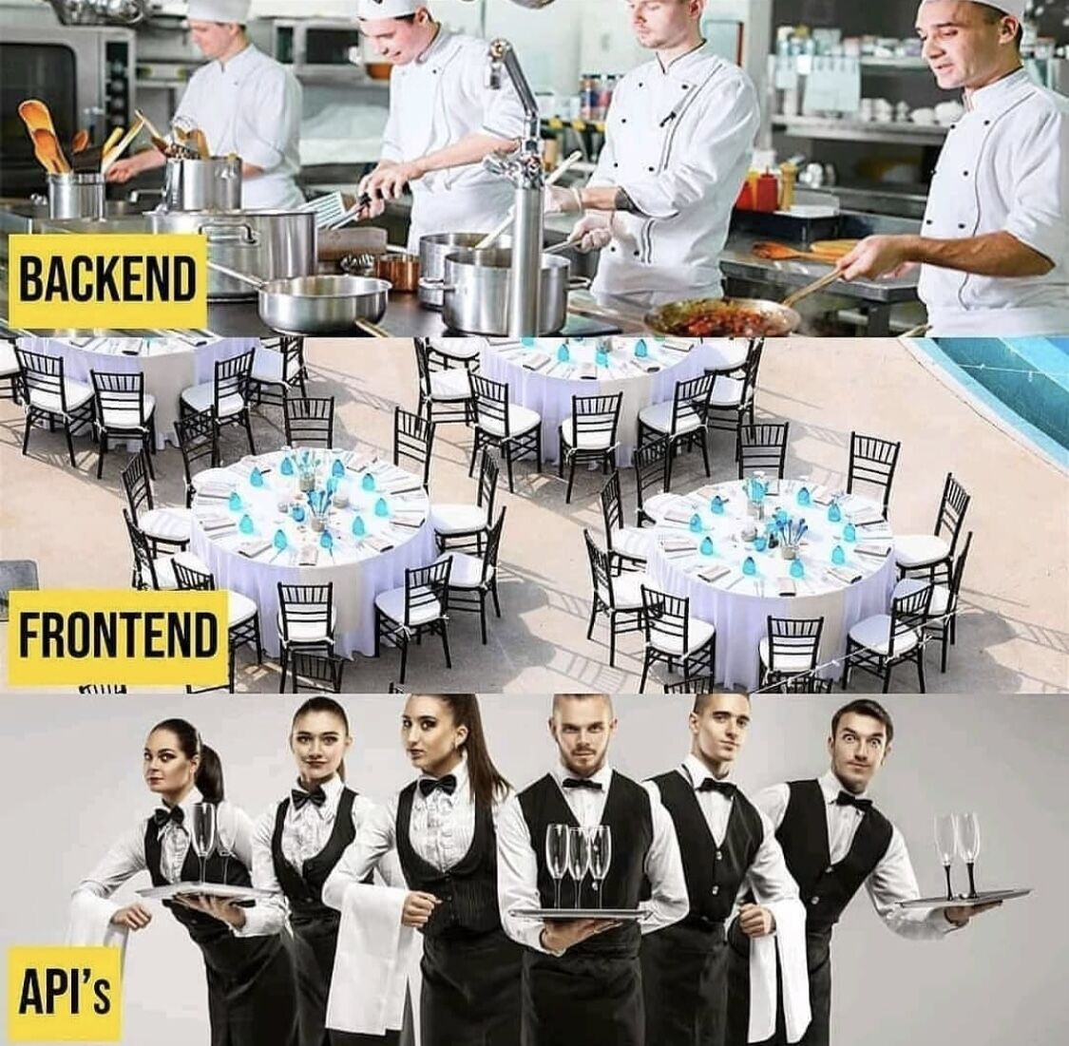
Giới thiệu chung

Slide 31
Khả năng vận dụng
RESTful API được sử dụng rộng rãi trong:
Ứng dụng web: frontend gọi API để lấy dữ liệu từ server
Ứng dụng di động: app gọi API để đồng bộ dữ liệu
Hệ thống microservices: các dịch vụ nhỏ giao tiếp qua API
Tích hợp bên thứ ba: ví dụ như gọi API của Google Maps, Facebook, Zalo…
Notes:
Nhờ RESTful API, chúng ta có thể xây dựng các hệ thống linh hoạt, dễ mở rộng và dễ tích hợp

Slide 32
Phân loại theo phương thức HTTP
RESTful API thường sử dụng các phương thức HTTP sau:
GET: lấy dữ liệu
POST: tạo mới dữ liệu
PUT: cập nhật dữ liệu
DELETE: xóa dữ liệu
Notes:
Ngoài ra RESTful có hỗ trợ các phương thức khác: PATCH, OPTIONS…

Slide 33
Phân loại theo phương thức HTTP
Ví dụ:
GET /sinhvien: lấy danh sách sinh viên
POST /sinhvien: thêm sinh viên mới
PUT /sinhvien/1: cập nhật sinh viên có ID = 1
DELETE /sinhvien/1: xóa sinh viên có ID = 1

Slide 34
Lợi ích của tách biệt FE - BE
✅ Dễ phát triển song song: nhóm giao diện và nhóm backend có thể làm việc độc lập;
✅ Dễ bảo trì: thay đổi giao diện không ảnh hưởng đến dữ liệu, và ngược lại;
✅ Dễ mở rộng: có thể dùng cùng một API cho nhiều nền tảng (web, mobile, desktop);
✅ Dễ kiểm thử: có thể test API riêng biệt mà không cần giao diện.
Notes:
Đây là mô hình phổ biến trong các dự án hiện đại, đặc biệt khi dùng React, Vue, hoặc Angular ở frontend

Slide 35
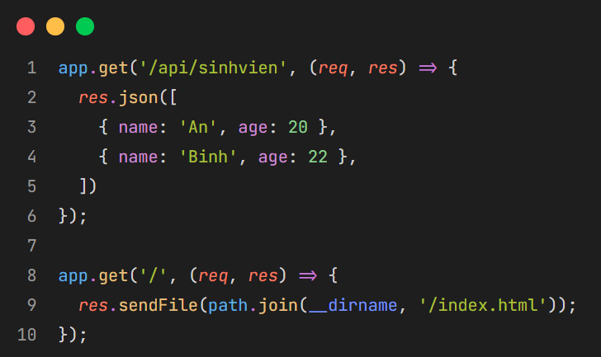
Ví dụ đơn giản

Slide 36
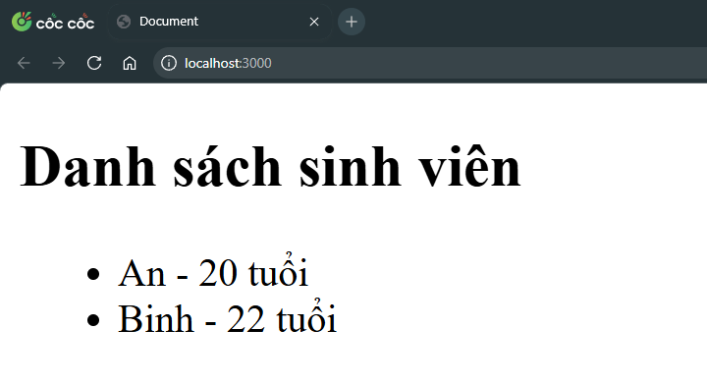
Ví dụ đơn giản

